Slide 1
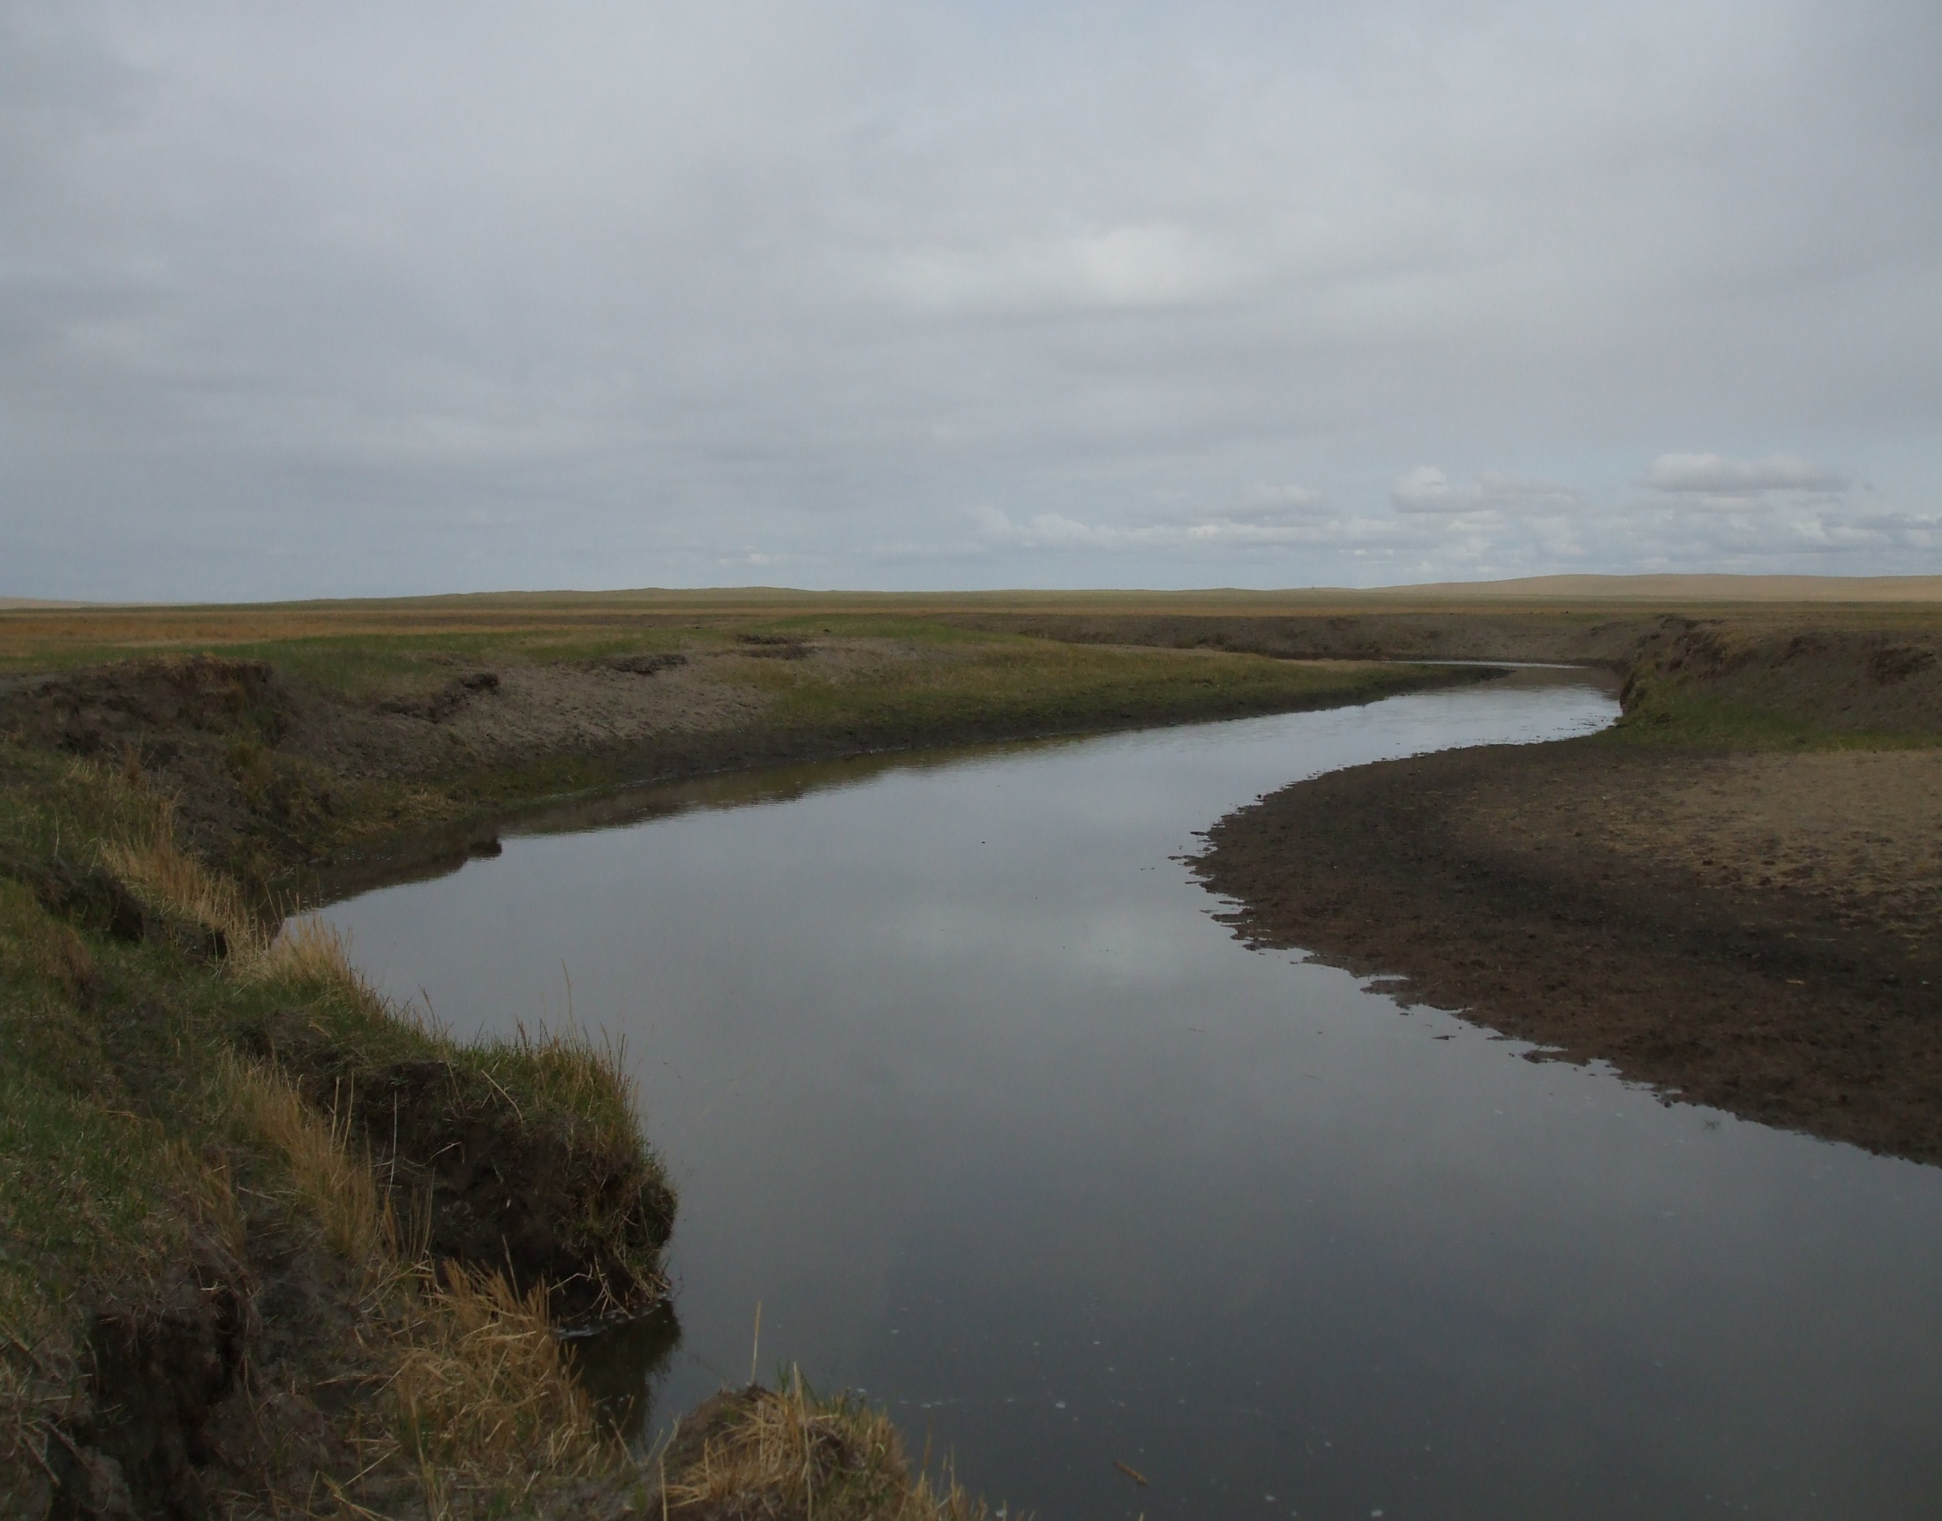
Гармонизированная программа мониторинга
качества воды в бассейне реки Селенга
Исполнители:
Институт Метеорологии и Гидрологии Монголии;
Центральная Лаборатория Окружающей среды Монголии
Федеральное государственное бюджетное учреждение , «Гидрохимический институт» (ФГБУ «ГХИ»);
Федеральное государственное бюджетное учреждение «Бурятский ЦГМС»

Slide 2
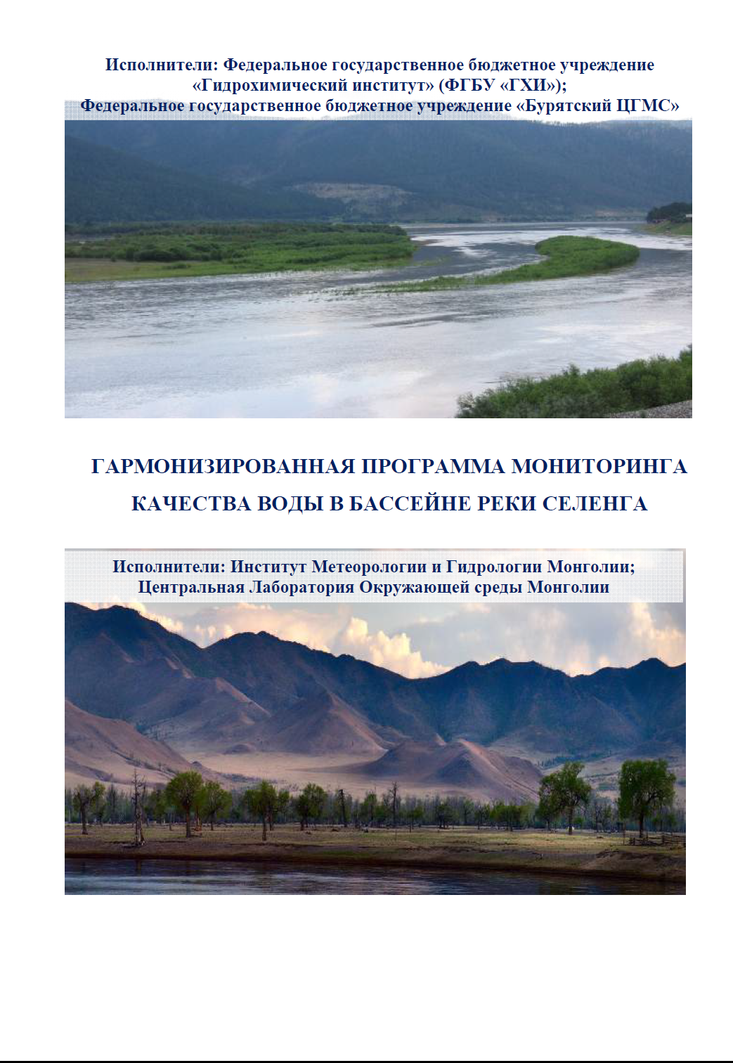
1. Общие положения
2. Системы мониторинга в бассейне р. Селенга на территориях Монголии и России
3. Предложения по гармонизации программ мониторинга в бассейне р. Селенга
4. Контроль качества аналитических измерений
5. План мероприятий реализации Гармонизированной программы мониторинга качества вод в бассейне р. Селенга

Slide 3
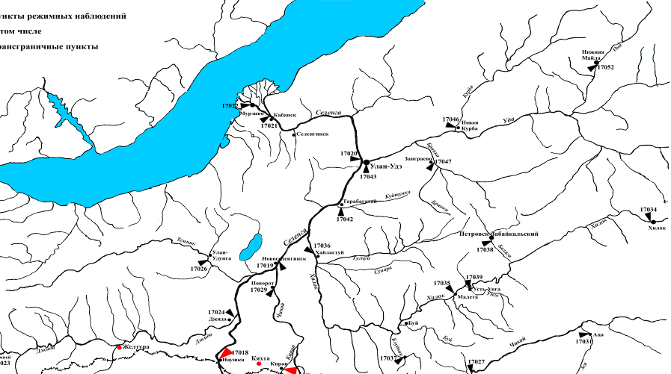
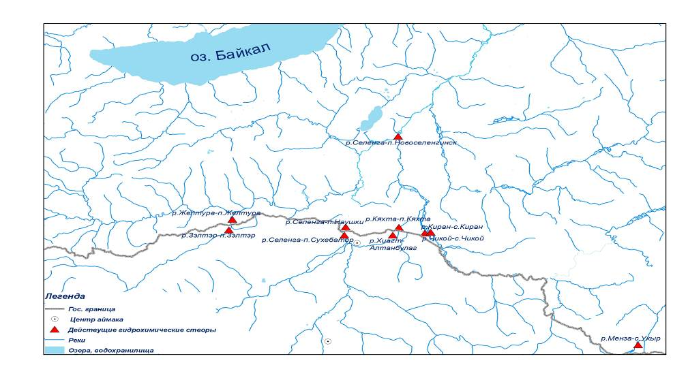
Системы мониторинга в бассейне р. Селенга на территориях Монголии и России
Программы наблюдений за содержанием загрязняющих веществ в пунктах РФ на р. Селенга и её притоках включают перечень от 34 до 43 показателей, которые приведены в программе.
В бассейне р. Селенга на территории России проводится на 26 пунктах режимных наблюдений (5 на реке и 16 на её притоках), которые Россия предлагает включить в Гармонизированную программу мониторинга качества воды в бассейне.
РОССИЙСКАЯ ФЕДЕРАЦИЯ
МОНГОЛИЯ
На территории Монголии мониторинг по качеству трансграничных водных объектов осуществляется в 13 ранее согласованнах пунктах и дополнительно на 6 постах в бассейне р. Селенга Химический анализ трансграничных вод проводится наряду с Центральной Лабораторией по Окружающей Среды и Метрологии (ЦЛОСМ), ещё в 5 региональных лабораториях.

Slide 4
Гармонизация программ мониторинга в бассейне р. Селенга
Гармонизация программ мониторинга в России и Монголии проводена по:
периодичности наблюдений; немного различается
(наблюдения характерных загрязняющих веществ от 9 до 12 раз в год)
2) применяемым методикам для анализа, которые регламентируют требования к отбору и предварительной подготовке проб воды для анализа, времени доставки их в лабораторию, времени и условий их хранения;
3) перечню определяемых показателей;
4) контролю качества аналитических измерений.

Slide 5
Гармонизация программ мониторинга в бассейне р. Селенга
В программе представлены перечни показателей, определяемых в пробах воды и используемые методики анализа:
- в России и Монголии по сопоставимым методикам, не требующим дальнейшей гармонизации;
Российской и Монгольской стороной с использованием несопоставимых методик анализа и требующих гармонизации;
Только российской стороной в настоящее время определяются марганец, алюминий, хром общий, фосфор общий, АСПАВ, альфа-, гамма-ГХЦГ, 4,4'-ДДТ. Эти показатели также были включены в Гармонизированную программу мониторинга бассейна р. Селенга.
Результаты определения 15-ти показателей по сопоставимым методикам в настоящее время могут использоваться обеими сторонами. Для 15 показателей, определяемых по несопоставимым методикам, а также 8-ми показателям, по которым в Монголии наблюдения не проводятся, требуется внедрение монгольской стороной новых методик и приборов согласно Плану мероприятий.

Slide 6
Гармонизация программ мониторинга в бассейне р. Селенга

Slide 7
План мероприятий по выполнению Гармонизированной программы мониторинга качества воды в бассейне реки Селенга
Гармонизация программы мониторинга была начата с внедрения монгольской стороной новых, более чувствительных и селективных, аттестованных методик определения аммонийного азота, нитритов, железа общего, хлоридов (2013 г.), нитратов, ХПК, нефтепродуктов, АСПАВ (2014 г.), тяжелых металлов (2015 г.), хлорорганических пестицидов (2016 г.).
На первом этапе (2014 г.) внедрения гармонизированной программы мониторинга российской и монгольской сторонам целесообразно проводить определение растворенных форм металлов методом атомной абсорбции. Для этого пробу на месте отбора следует профильтровать через очищенный мембранный фильтр с диаметром пор 0.45 мкм. Фильтрованную пробу следует консервировать кислотой, при этом часть консерванта должна поступать в лабораторию вместе с пробами для проверки чистоты.
На втором этапе (2015 г.) внедрения гармонизированной программы мониторинга для более полной оценки трансграничного переноса необходимо проводить определение валового содержания тяжелых металлов Российской стороной или обеими, если в Монголии определяют растворенные формы.
Түргэн-Түргэн 1969

Slide 8
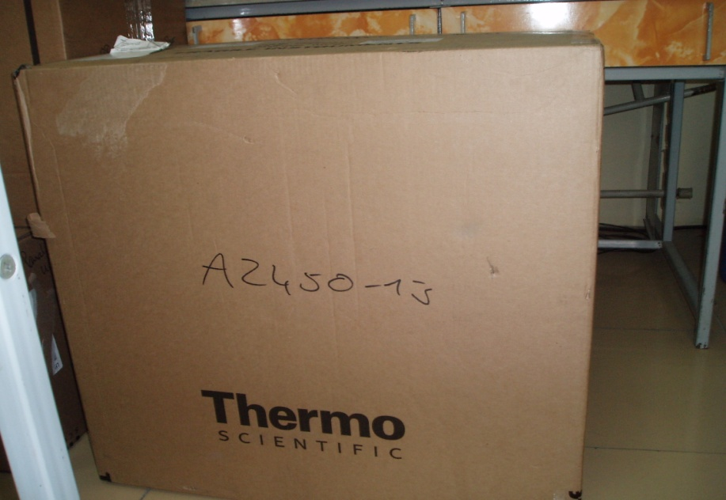
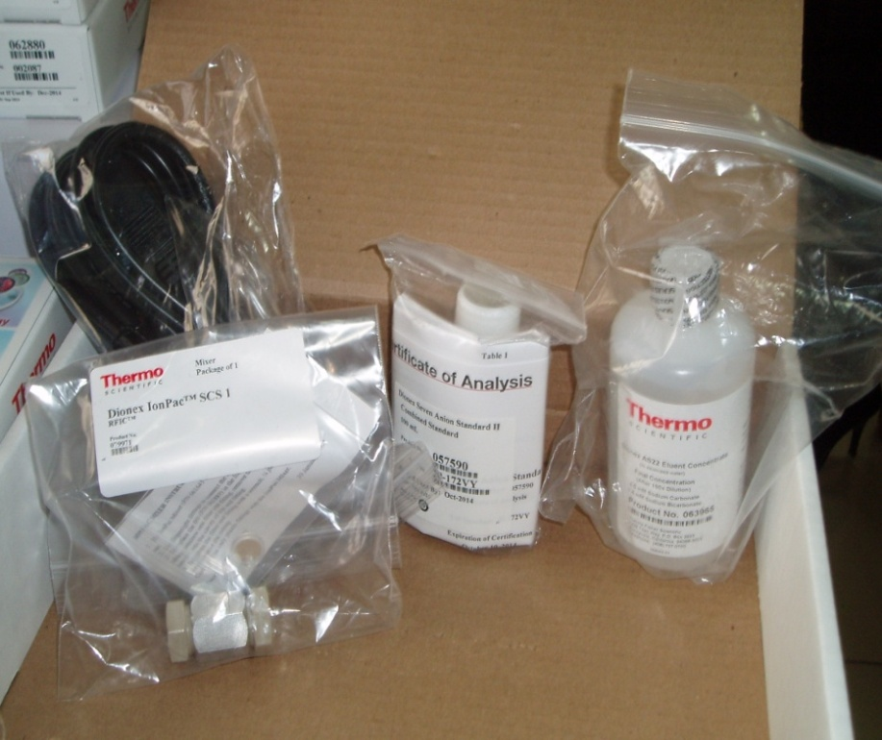
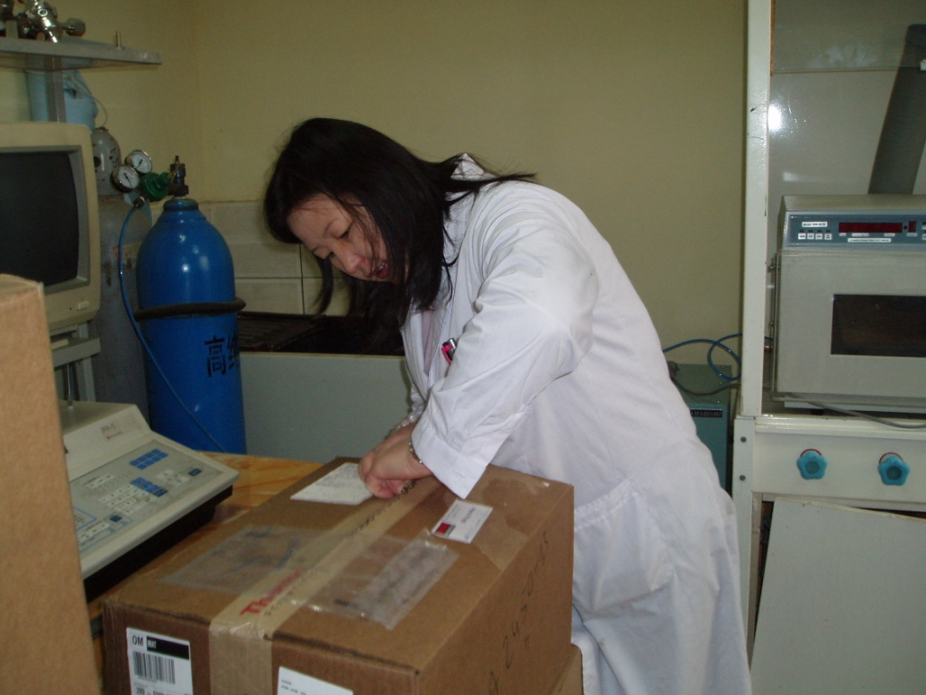
Ion Chromatography system ICS-1600 and ICSs ICW3000 Millipore Dionex System - Ионный хроматограф, аппарат для получения бидистилированной воды, лампы для ААС – Закуплены и предоставлены БП в Лаб. Монголии.

Slide 9
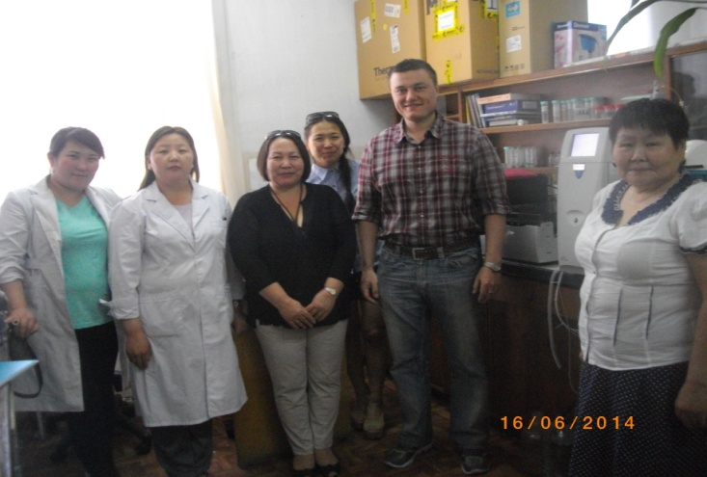
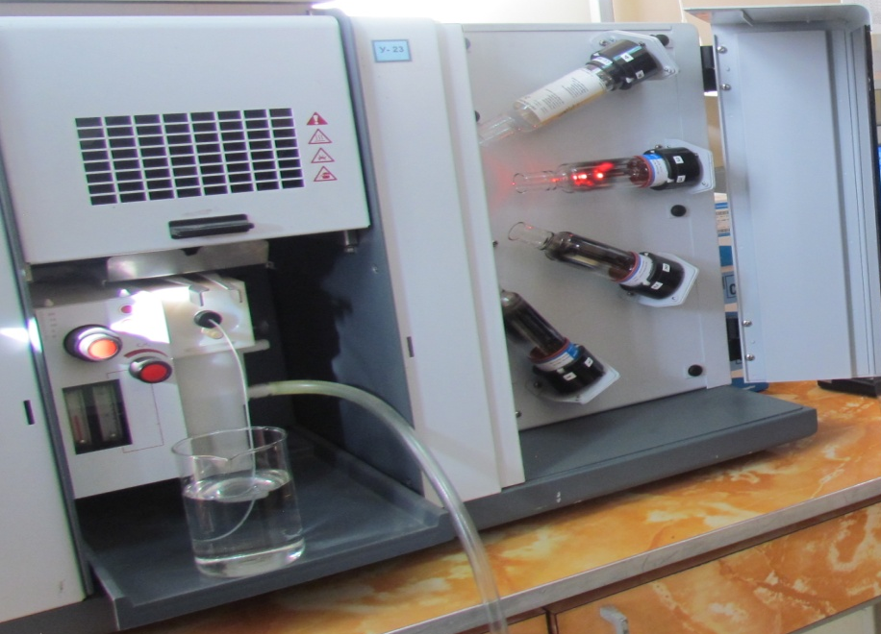
Был организован тренинг для работы на ионном хроматографе и аппарате для получения бидистилированной воды в Улан-Уде для монгольских специалистов ЦГХЛ Монголии.

Slide 10
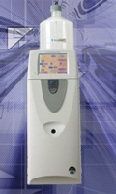
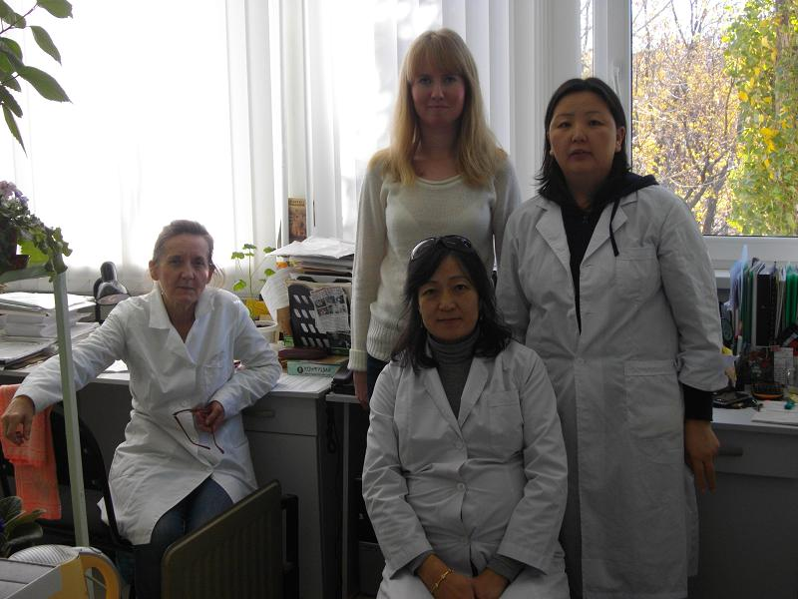
Интеркалибрация методов анализа химических элементов, включенных в гармонизированную программу
Ion Chromatography system ICS-1600 and ICSs ICW3000 Millipore Dionex System/ Ион хроматорграфийн систем, ионгүйжүүлсэн ус нэрэгч аппарат - БОХЗТЛ
Были проведены работы в Гидрохимическом Институте, Ростов на Дону для интеркалибраций методов анализа химических элементов, включенных в гармонизированную программу с участием специалистов обейх сторон.

Slide 11

Спасибо

